Slide 1




Bài 4:
DUNG DỊCH VÀ NỒNG ĐỘ

Slide 2
MỤC TIÊU BÀI HỌC
- Nêu được dung dịch là hỗn hợp đồng nhất của các chất đã tan trong nhau.
- Nêu được định nghĩa độ tan của một chất trong nước, nồng độ phần trăm, nồng độ mol.
-Tính được độ tan, nồng độ phần trăm, nồng độ mol theo công thức.
- Tiến hành được thí nghiệm pha một dung dịch theo một nồng độ cho trước

Slide 3

MỞ ĐẦU
Các dung dịch thường có ghi kèm theo nồng độ xác định như nước muối sinh lí 0,9%, sulfuric acid 1 mol/L,... Vậy nồng độ dung dịch là gì?
Notes:
Để định lượng một dung dịch đặc hay loãng, người ta dùng đại lượng nồng độ. Có hai loại nồng độ dung dịch thường dùng là nồng độ phần trăm và nồng độ mol.
+ Nồng độ phần trăm (kí hiệu C%) của một dung dịch cho biết số gam chất tan có trong 100 gam dung dịch.
+ Nồng độ mol (kí hiệu C_{M}) của một dung dịch cho biết số mol chất tan có trong 1 lít dung dịch.

Slide 4
NỘI DUNG BÀI HỌC
I.
II.
III.
IV.
Độ tan
Dung dịch, chất tan và dung môi
Nồng độ dung dịch
Thực hành pha chế dung dịch theo một nồng độ cho trước

Slide 5





I.
DUNG DỊCH, CHẤT TAN VÀ DUNG MÔI

Slide 6
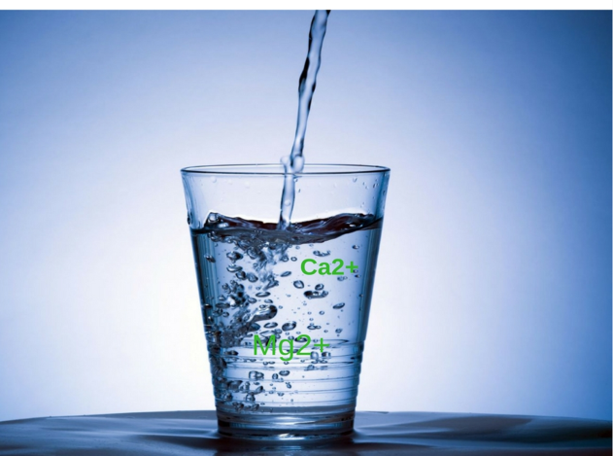
Chúng ta cùng nhau tìm hiểu các khái niệm sau ?
1
2
3
Dung dịch
Chất tan
Dung môi
NƯỚC ĐƯỜNG

Slide 7
HOẠT ĐỘNG
Nhận biết dung dịch, chất tan và dung môi

Slide 8
- Chuẩn bị: nước, muối ăn, sữa bột (hoặc bột sắn, bột gạo,...), copper (II) sulfate; cốc thuỷ tinh, đũa khuấy.
- Tiến hành:
Cho khoảng 20 mL nước vào bốn cốc thuỷ tinh, đánh số (1), (2), (3) và (4)
Cho vào cốc (1) 1 thìa (khoảng 3 g) muối ăn hạt, cốc (2) 1 thìa copper (II) sulfate, cốc (3) 1 thìa sữa bột, cốc (4) 4 thìa muối ăn. Khuấy đều khoảng 2 phút, sau đó để yên.

Slide 9

Hình 4.1. cốc chứa hỗn hợp nước và các chất rắn khác nhau
Cốc 1
Cốc 2
Cốc 3
Cốc 4

Slide 10
Quan sát và trả lời câu hỏi:
1. Trong các cốc (1), (2), (3), cốc nào chứa dung dịch? Dựa vào dấu hiệu nào để nhận biết? Chỉ ra chất tan, dung môi trong dung dịch thu được.
2. Phần dung dịch ở cốc (4) có phải là dung dịch bão hoà ở nhiệt độ phòng không? Giải thích.

Slide 11
Lời giải
1. Cốc (1) và cốc (2) chứa dung dịch. Do hai cốc này là hỗn hợp đồng nhất của chất tan và dung môi.
+ Cốc (1): chất tan là muối ăn; dung môi là nước.
+ Cốc (2): chất tan là copper(II) sulfate; dung môi là nước.
2. Phần dung dịch ở cốc (4) là dung dịch bão hoà ở nhiệt độ phòng. Do ở điều kiện này dung dịch không thể hoà tan thêm chất tan được nữa.

Slide 12

Câu hỏi và bài tập
Hãy nêu cách pha dung dịch bão hoà của sodium carbonate (Na₂CO₃) trong nước.

Slide 13
Lời giải
Cho dần dần sodium carbonate (Na₂CO₃) vào cốc chứa một lượng nước xác định (giả sử 200 ml). Khuấy đều cho đến khi Na₂CO₃ không thể hoà tan thêm được nữa. Tách bỏ chất rắn không tan, ta thu được dung dịch bão hoà.

Slide 14


Làm sao để phân biệt chất tan và dung môi?

Slide 15
CHÚ Ý:
Sự phân biệt dung môi và chất tan của các chất cùng trạng thái tan được vào nhau tạo thành dung dịch là sự tương đối dựa chủ yếu vào thành phần (thường là thể tích) :
+ Thành phần chất nào chiếm nhiều hơn được coi là dung môi.
+ Thành phần chất nào ít hơn được coi là chất tan.
+ Nếu thành phần tương đương nhau thì khái niệm dung môi và chất tan chỉ là do cách gọi mà thôi.

Slide 16
II.
ĐỘ TAN

Slide 17
Cốc nào còn lại muối sau khi hòa tan?
18 g muối NaCl
25 g muối NaCl
50 ml nước cất
ở 25⁰C
Cốc 1
Cốc 2

Slide 18


TN1
Không để lại dấu vết
Làm bay hơi nước
Làm bay hơi nước
Nước lọc
TN2
Vệt mờ

Slide 19
Có chất không tan và tan trong nước
Chất tan nhiều
(tan tốt)
Chất tan ít
(tan kém)
Dung dịch bão hoà
Dung dịch chưa bão hoà

Slide 20
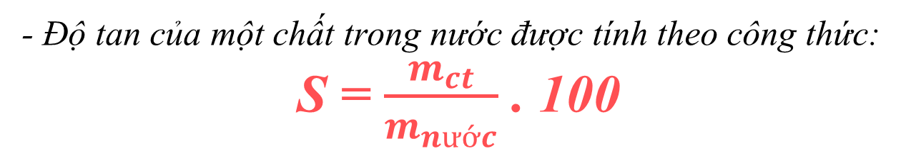
- Độ tan của một chất trong nước là số gam chất đó hoà tan trong 100 gam nước để tạo thành dung dịch bão hoà ở nhiệt độ, áp suất xác định.
- Độ tan của một chất trong nước được tính theo công thức:
S = $\frac{m_{ct}}{m_{nước}}$ . 100
Trong đó: s là độ tan, đơn vị g/100 g nước;
m_{ct} là khối lượng chất tan, đơn vị là gam (g);
^{m}nước là khối lượng nước, đơn vị là gam (g).

Slide 21
Câu hỏi và bài tập
1. Ở nhiệt độ 25 °C, khi cho 12 gam muối X vào 20 gam nước, khuấy kĩ thì còn lại 5 gam muối không tan. Tính độ tan của muối X.

Slide 22
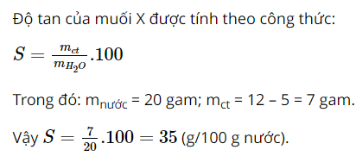
Lời giải

Slide 23
Câu hỏi và bài tập
2. Ở 18 °C, khi hoà tan hết 53 gam Na₂CO₃ trong 250 gam nước thì được dung dịch bão hoà. Tính độ tan của Na₂CO₃ trong nước ở nhiệt độ trên.

Slide 24

Lời giải

Slide 25
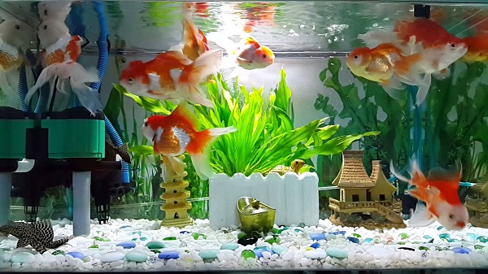
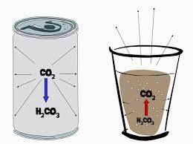
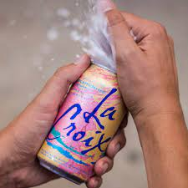
Em có biết
Ngày nóng, cá thường ngoi lên phía mặt nước để hô hấp vì độ tan của oxygen trong nước đã bị giảm đi khi nhiệt độ tăng.
Trong sản xuất nước ngọt có gas, người ta nén khí carbon dioxide ở áp suất cao để tăng độ tan của khí này trong nước.
Nói chung, độ tan của hấu hết chất khí giảm khi nhiệt độ tăng hoặc áp suất giảm.

Slide 26
III.
NỒNG ĐỘ DUNG DỊCH

Slide 27



10g muối ăn
15g muối ăn
20g muối ăn
Độ trong của cốc nước sau khi hòa tan lần lượt các lượng muối?
100 ml nước

Slide 28
20g muối ăn
15g muối ăn
100 ml nước

Slide 29
15g muối ăn
10g muối ăn
20g muối ăn
100 ml nước
100 ml nước

Slide 30
10g muối ăn
15g muối ăn
100 ml nước

Slide 31
Để định lượng một dung dịch đặc hay loãng, người ta dùng đại lượng nồng độ.
Có hai loại nồng độ dung dịch thường dùng là nồng độ phần trăm và nồng độ mol.

Slide 32
1.
Nồng độ phần trăm
C%
Nồng độ phần trăm (kí hiệu ) biết là đại lượng của một dung dịch cho ta biết số gam chất tan có trong 100 gam dung dịch
Trong đó:
Công thức tính:
m_{ct} là khối lượng chất tan (gam).
m_{ct}
C%
=
X 100%
m_{dd} là khối lượng dung dịch (gam).
m_{dd}
m_{dd} = m_{ct} + m_{dm}

Slide 33
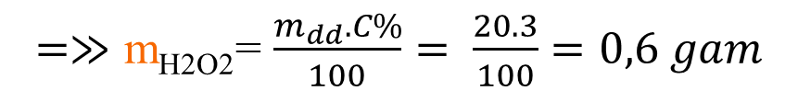
Ví dụ: Dung dịch nước oxy già chứa chất tan hydrogen peroxide (H₂O₂). Tính khối lượng hydrogen peroxide có trong 20 gam dung dịch nước oxy già 3%.
Hướng dẫn giải:
Khối lượng hydrogen peroxide có trong 20 gam dung dịch nước oxy già 3%:
m_{ct}
x 100%
$=≫\text{m}\text{H}\text{2}\text{O}\text{2}$= $\frac{m_{dd}.C\%}{100}= \frac{20.3}{100}=0,6 gam$
C%
=
m_{dd}

Slide 34
2.
Nồng độ mol
Nồng độ phần mol (kí hiệu ) của dung dịch cho ta biết số mol chất tan có trong 1 lít dung dịch.
C_{M}
Công thức tính:
Trong đó:
n
n là số mol chất tan.
C_{M}
(mol/L hay M)
=
V là thể tích dung dịch, biểu thị bằng lít (l).
V

Slide 35
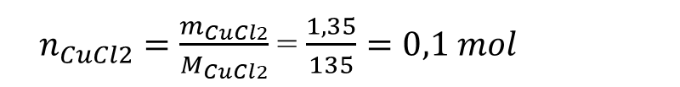

Ví dụ: Hoà tan hoàn toàn 1,35 gam copper (II) chloride vào nước, thu được 50 mL dung dịch. Tính nống độ moi của dung dịch copper (II) chloride thu được.
Hướng dẫn giải:
$n_{CuCl2}=\frac{m_{CuCl2}}{M_{CuCl2}}$ = $\frac{1,35}{135}=0,1 mol$
- Bước 1: Tính số mol chất tan.
- Bước 2: Tính nồng độ dung dịch copper (II) chloride.
Đổi đơn vị: 50 mL = 0,05 L.
Nồng độ mol dung dịch copper (II) chloride là:
$C_{M(CuCl2)}$= $\frac{n}{V}=\frac{0,1}{0,05}=0,2 (\frac{mol}{L})$

Slide 36
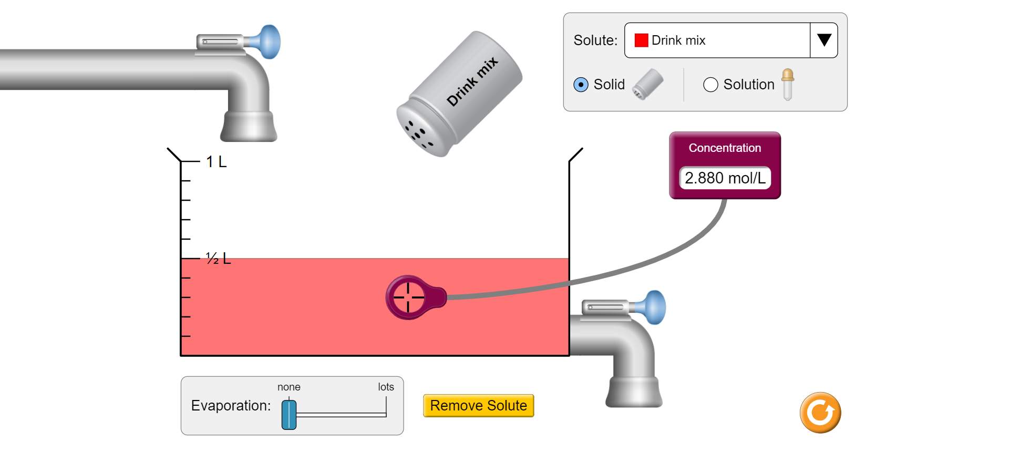

Slide 37
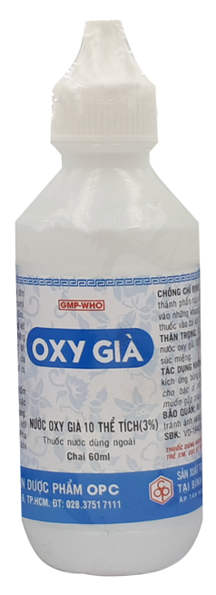
MỞ RỘNG THỰC TẾ
Được sử dụng trong y học để sát trùng vết thương, với nồng độ cao hơn nó có thể làm cháy da.
(3%)
(35%)
Có thể dùng nước oxy già nồng độ cao cho người được không?
(3%)
(35%)
Nồng độ đậm đặc sẽ gây tử vong nếu uống phải, thường được dùng trong phòng thí nghiệm

Slide 38
Câu hỏi và bài tập
1. Tính khối lượng H₂SO₄ có trong 20 gam dung dịch H₂SO₄ 98%.

Slide 39
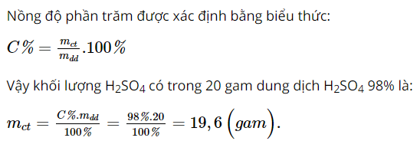
Lời giải

Slide 40
Câu hỏi và bài tập
2. Trộn lẫn 2 lít dung dịch urea 0,02 M. (dung dịch A) với 3 lít dung dịch urea 0,1 M (dung dịch B), thu được 5 lít dung dịch C.
a) Tính số mol urea trong dung dịch A, B và C.
b) Tính nống độ mol của dung dịch C. Nhận xét về giá trị nống độ mol của dung dịch C so với nống độ mol của dung dịch A, B.

Slide 41
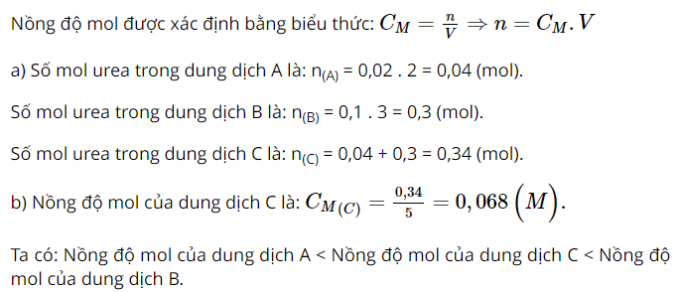
Lời giải

Slide 42
IV.
THỰC HÀNH PHA CHẾ DUNG DỊCH THEO MỘT NỒNG ĐỘ CHO TRƯỚC

Slide 43
HOẠT ĐỘNG
Pha 100 gam dung dịch muối ăn nồng độ 0,9%

Slide 44
- Chuẩn bị: muối ăn khan, nước cất; cốc thuỷ tinh, cân, ống đong.
- Tiến hành:
Xác định khối lượng muối ăn (m₁) và nước (m₂) dựa vào công thức:
Cân m₁ gam muối ăn rồi cho vào cốc thuỷ tinh.
Cân m₂ gam nước cất, rót vào cốc, lắc đều cho muối tan hết.
m_{ct}
C%
=
x 100%
m_{dd}

Slide 45
Trả lời câu hỏi:
1. Tại sao phải dùng muối ăn khan để pha dung dịch?
2. Dung dịch muối ăn nống độ 0,9% có thể được dùng để làm gì?

Slide 46
Lời giải
1. Dùng muối ăn khan pha dung dịch để xác định được chính xác khối lượng chất tan.
2. Dung dịch muối ăn nồng độ 0,9% có thể được dùng với các mục đích khác nhau như:
- Làm thuốc nhỏ mắt, thuốc nhỏ mũi, thuốc nhỏ tai, súc miệng và rửa vết thương, giúp làm sạch, loại bỏ chất bẩn, vi khuẩn, ngăn ngừa viêm nhiễm…
- Dùng làm dịch truyền vào cơ thể để điều trị tình trạng mất nước do một số bệnh lí gây ra như đái tháo đường, viêm dạ dày …

